Slide 2
01
前言

Slide 3
前言
指令集架构
指令集架构（Instruction Set Architecture，ISA），又称指令集或指令集体系，包含了基本数据类型，指令集，寄存器，寻址模式，存储体系，中断，异常处理以及外部I/O。指令集架构包含一系列的opcode即操作码（机器语言），以及由特定处理器执行的基本命令。
微处理器的指令集架构常见种类如下：
复杂指令集（Complex Instruction Set Computing, CISC）
精简指令集（Reduced Instruction Set Computing, RISC）
显式并行指令集（Explicitly Parallel Instruction Computing, EPIC）
超长指令字指令集（ Very Long Instruction Word ,VLIW）
Notes:
一开始CPU处理器都是CISC复杂指令集架构，但随着时间推移，越来越多的指令加入，指令集越搞越复杂。复杂指令集的三个明显缺陷开始暴露了：
第一、设计实在太复杂了，什么指令集都需要硬件来实现，这就要求硬件越来越高的集成度。
第二、每个指令的执行时间长短不一，CPU内部很难实现流水作业，如此就算CPU速度提升了但却避免不了无谓的等待时间。
第三、为了处理复杂指令集，CPU内部需要集成的晶体管越来越多，功耗也是个大问题。
1975年，IBM研究中心的研究员们开始研究复杂指令集的合理性问题，因为人们当时已经不断发现，日益复杂的指令集不但实现起来困难，而且还有可能是在降低系统性能。1979年RISC精简指令集的主张被提出。

Slide 4
前言
精简指令集
精简指令集
特点
精简指令集计算机（Reduced Instruction Set Computer），或简译为精简指令集。
其对指令数目和寻址方式都做了精简，使其实现更容易，指令并行执行程度更好，编译器的效率更高。目前常见的精简指令集微处理器包括DEC Alpha、ARC、ARM、AVR、MIPS、PA-RISC、Power ISA（包括PowerPC、PowerXCell）、RISC-V和SPARC等。
单周期的执行
采用高效的流水线操作
无微代码的硬连线控制
指令格式的规格化和简单化
采用面向寄存器堆的指令
采用装入/存储(Load/Store)指令结构

Slide 5
前言
RISC-V
推出RISC-V的源动力
X86和ARM 架构为了向后兼容，架构极为复杂和冗繁
X86和ARM为非开源系统，RTL的代码无法获得或不能修改。
RISC-V ISA完全开源，可以自由地用于任何目的，允许任何人设计、制造和销售相关的芯片和软件。
没有向后兼容的包袱，并克服了现有CPU ISA架构的许多缺点，真正具备后发优势。
研发生产X86/ARM的芯片需要高昂的专利和授权费
需要一个行业认可的、高品质的、开放的、免费的指令标准
RISC-V
Notes:
前面已经讲述了很多RISC的指令集，那为什么RISC-V需要，而且还被关注
在芯片领域，应用范围最广的指令集都是收费的（X86基本不对外授权，ARM费用相当不菲。所以芯片设计领域迫切需要一个行业认可的，高品质的指令集，它应该是OPEN的，免费的，一个世界范围可以参考使用的芯片指令标准。这时候就要求出现一个新的指令集。

Slide 6

前言
RISC-V
简介
RISC-V是一个基于精简指令集（RISC）原则的开源指令集架构（ISA）。V表示为第五代RISC(精简指令集计算机),表示此前已经四代RISC处理器原型芯片。
RISC-V架构是由美国加州大学伯克利分校的Krste Asanovic 教授带领他的两个学生Andrew Waterman和Yunsup Lee 于2010年发明的开源指令集，并得到图灵奖获得者David Patterson教授的帮助和支持。
图1. RISC-V Logo
Notes:
RISC-V 最早源自 2010 年夏天美国加州大学伯克利分校 Krste Asanović 教授主持的一个关于开源计算机系统的研究项目。在为新项目选择指令集的时候，他们发现，x86指令集被Intel控制得死死的，ARM指令集的授权费又非常贵，MIPS、SPARC、PowerPC也存在知识产权问题。

Slide 7
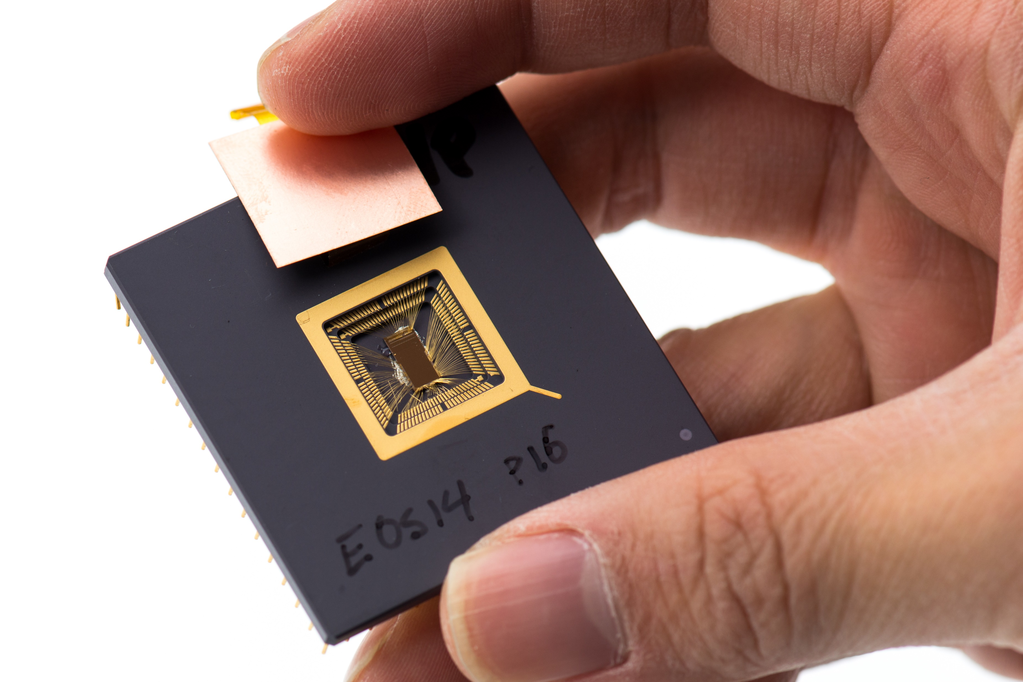
前言
RISC-V
图2. RISC-V处理器原型，2013年1月

Slide 8
02
RISC-V
指令特点
Notes:
对RISC-V发展的背景进行了描述，通过与CISC架构的比较，以及与其他RISC架构的比较，将RISC-V的重要性和优势简单列了出来。本文将简单介绍RISC-V的指令集特点及分类。

Slide 9
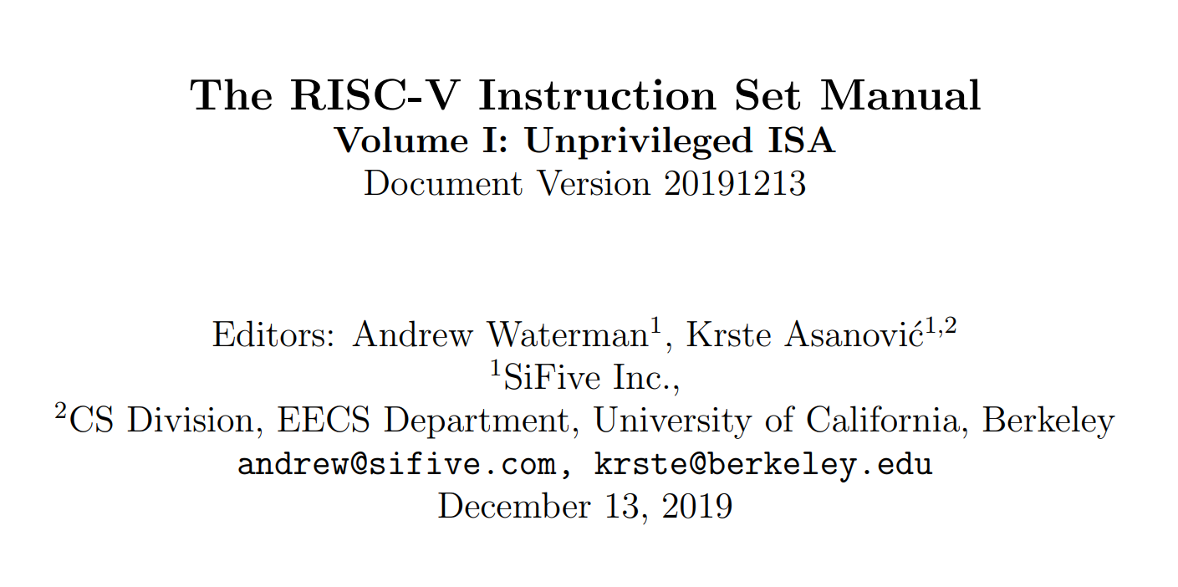

RISC-V 指令特点
简洁
RISC-V的指令集手册
Notes:
在IC的设计工作中，简洁通常意味着可靠、高效。IC设计的最终目标都是产出芯片，而芯片从设计到制造的周期一般都比较长，并且不同于软件开发可以后期通过打补丁来修复，其试错的成本极其高昂。所以简洁就意味着出错的概率低，出成果的效率高。
相对X86足足几千页的指令集手册，RISC-V是相当的简洁。打开官网https://riscv.org/specifications/查看RISC-V的“指令集手册，当前版本一共是236页。

Slide 10
RISC-V 指令特点
简洁
Simple is Better Than Complex
ISA | 页数 | 字数（英文）
RISC-V | 238 | 76,702
ARM-32 | 2736 | 895,032
X86-32 | 2198 | 2,186,259

Slide 11
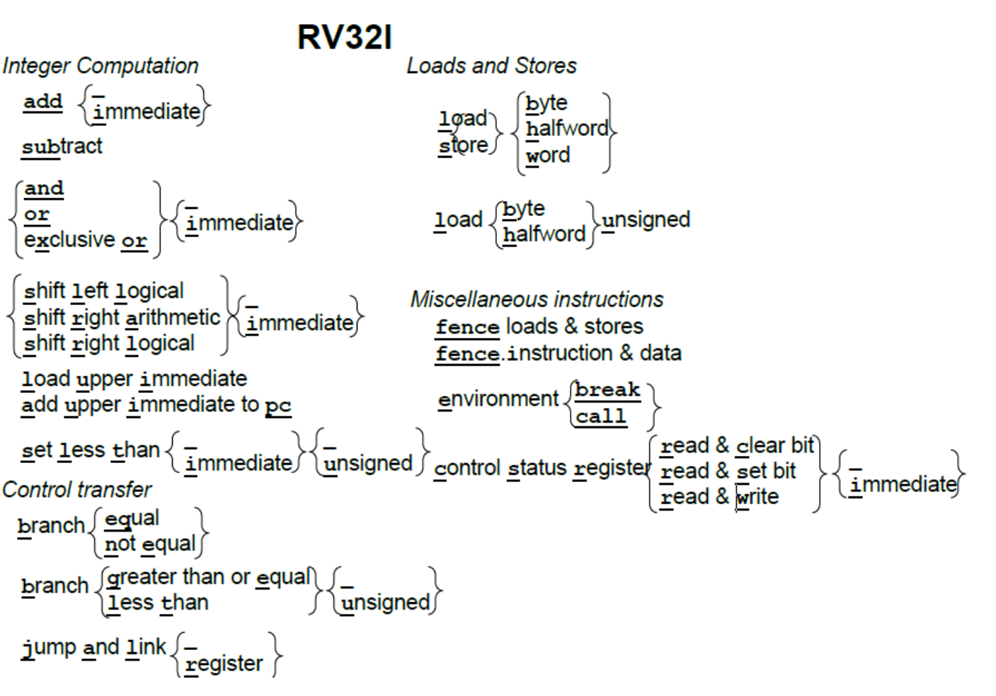
RISC-V 指令特点
模块化-1
RISC-V指令集采用模块化的架构设计，可以做到成本，功耗，性能等方面的平衡。
RISC-V的核心是：
RV32I是固定的，永远不会改变。RISC-V的核心是一个名为RV32I的基础ISA，运行一个完整的软件栈。这为编译器编写者，操作系统开发人员和汇编语言程序员提供了稳定的目标。
图3. RV32I 指令图示
Notes:
把带下划线的字母从左到右连接就组成了 RV32I 指令。花括号{}表示集合中垂直方向上的每个项目都是指令的不同变体。集合中的下划线_意味着不包含这个字母的也是一个指令名称。例如，左上角附近的符号表示以下六个指令：and，or，xor，andi，ori，xori。

Slide 12
RISC-V 指令特点
模块化-2
可选的标准扩展
例子
模块化来源于可选的标准扩展，根据应用程序的需要，硬件可以包含或不包含这些扩展。这种模块化特性使得RISC-V具有了袖珍化、低能耗的特点，而这对于嵌入式应用可能至关重要。RISC-V编译器得知当前硬件包含哪些扩展后，便可以生成当前硬件条件下的最佳代码。
RV32IMFD将乘法（RV32M），单精度浮点（RV32F）和双精度浮点（RV32D）的扩展添加到了基础指令集（RV32I）中。

Slide 13
RISC-V 指令特点
模块化-2
模块化的RISC-V架构使得用户能够灵活选择不同的模块组合，以满足不同的应用场景，可以说是“面面俱到”。
小面积低功耗嵌入式场景
高性能应用操作系统场景
可以选择RV32IC组合的指令集，仅使用Machine Mode（机器模式）
共同部分
相互兼容
可以选择如RV32IMFDC的指令集，使用Machine Mode（机器模式）与User Mode（用户模式）两种模式。

Slide 14
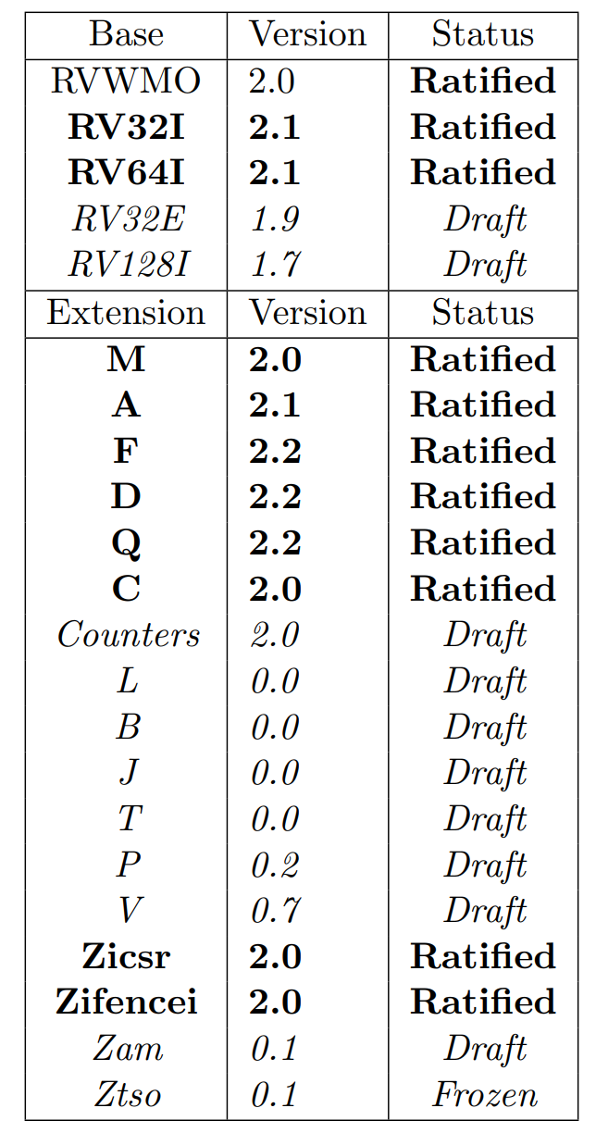
RISC-V 指令特点
模块化-3
RISC-V的模块发展，只会是出于科技的原因，由基金会决定，即使添加了新的模块，是否选择使用的权力，还是在用户手中。
Notes:
把带下划线的字母从左到右连接就组成了 RV32I 指令。花括号{}表示集合中垂直方向上的每个项目都是指令的不同变体。集合中的下划线_意味着不包含这个字母的也是一个指令名称。例如，左上角附近的符号表示以下六个指令：and，or，xor，andi，ori，xori。

Slide 15
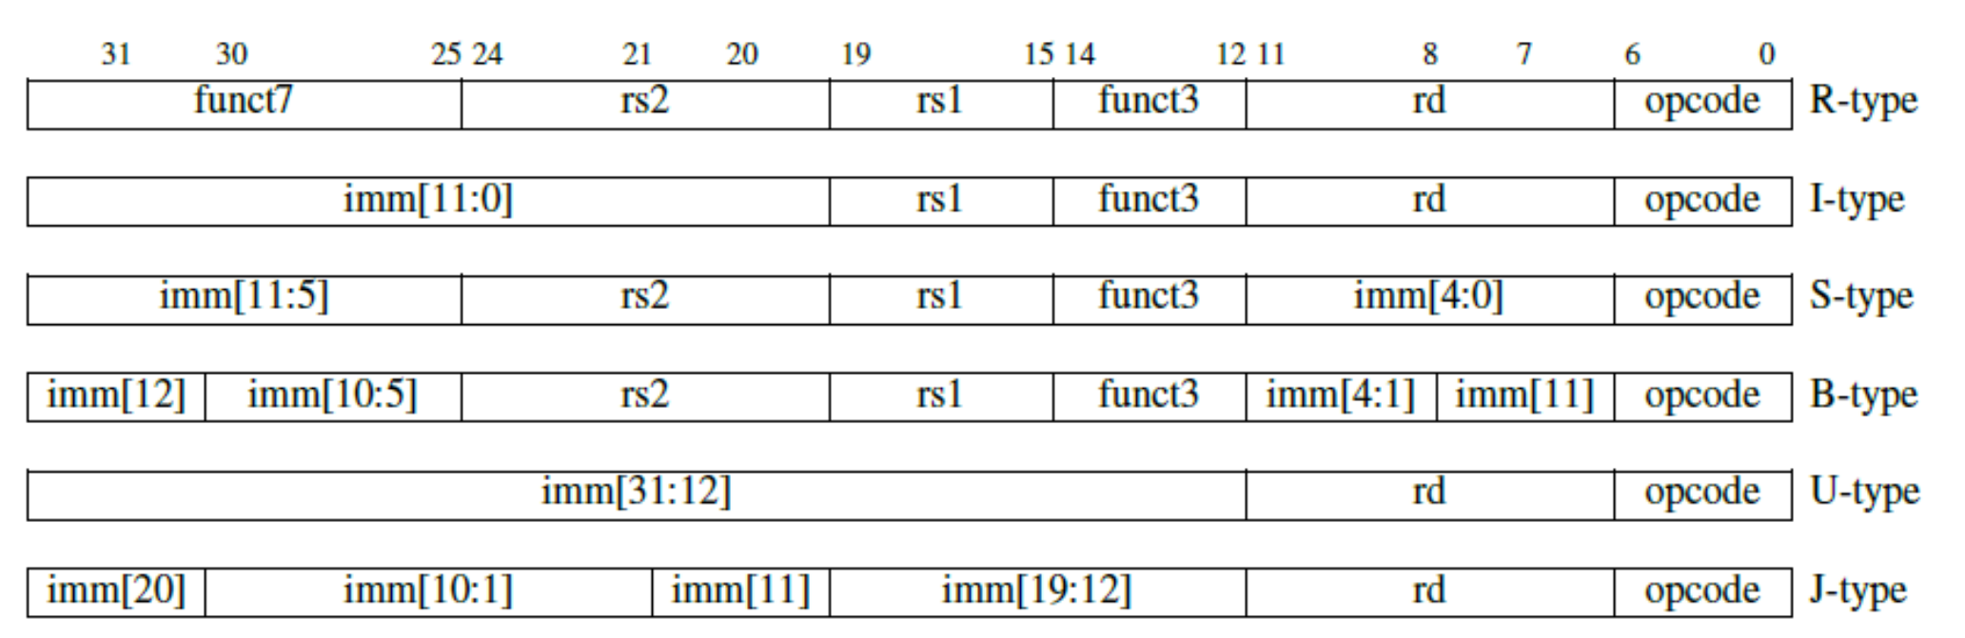
RISC-V 指令特点
整齐
得益于后发优势和总结了多年来处理器发展的教训，RISC-V的指令集编码非常规整，指令所需的通用寄存器的索引（Index）都被放在固定的位置。
图4. RISC-V指令集编码格式
Notes:
在流水线中能够尽早尽快的读取通用寄存器组，往往是处理器流水线设计的期望之一，这样可以提高处理器性能和优化时序。这个看似简单的道理在很多现存的商用RISC架构中都难以实现，因为经过多年反复修改不断添加新指令后，其指令编码中的寄存器索引位置变得非常的凌乱，给译码器造成了负担。

Slide 16
RISC-V 指令特点
特权模式
RISC-V架构定义了三种工作模式，又称特权模式（Privileged Mode）
Machine Mode：机器模式，简称M Mode。
Supervisor Mode：监督模式，简称S Mode。
User Mode：用户模式，简称U Mode。
RISC-V架构定义M Mode为必选模式，另外两种为可选模式。通过不同的模式组合可以实现不同的系统。

Slide 17
RISC-V 指令特点
其余特点
简洁的存储器访问指令
无零开销硬件循环（Zero Overhead Hardware Loop）
高效的分支跳转指令
简洁的运算指令
简洁的子程序调用
简洁的运算指令
无条件码执行
矢量指令子集
无分支延迟槽（Delay Slot）
矢量指令子集
Notes:
关于RISC-V本身的特点还有很多，例如：简洁的存储器访问指令、高效的分支跳转指令、简洁的子程序调用、无条件码执行、无分支延迟槽（Delay Slot）、无零开销硬件循环（Zero Overhead HardwareLoop）、简洁的运算指令、优雅的压缩指令子集、特权模式（机器模式M Mode；监督模式S Mode；用户模式U Mode）、矢量指令子集、自定义指令扩展等。我们就不在此一一赘述，感兴趣的小伙伴可以网上查找，也可以给我们留言讨论。下面我们以表格的形式将RISC-V设计时从其它指令集中所汲取的经验展示出一部分，供大家参考。

Slide 18
RISC-V 指令特点
对比
 | 过去的错误 |  |  | RV32I(2011)吸取的经验教训
RISC-V | ARM-32(1986) | MIPS-32(1986) | x86-32 (1978)
成本 | 必须支持整数乘除法 | 必须支持整数乘除法 | 8位以及16位操作、必须支持整数乘除法 | 无8位、16位操作、可选的整数乘除法支持(RV32M)
简洁性 | 无零寄存器、条件指令执行、复杂的寻址模式、栈操作指令（push/pop）、算术/逻辑指令中存在移位 | 立即数支持零扩展及符号扩展、一些算术指令会造成溢出异常 | 无零寄存器、复杂的过程调用指令(enter/leave)、栈指令(push/pop)、复杂寻址模式、循环指令 | 寄存器x0专门用于存放常数0、立即数只进行符号扩展、一种数据寻址模式、没有条件执行、没有复杂的函数调用指令以及栈指令、算术指令不抛异常、使用单独的移位指令来处理移位操作
性能 | 分支指令使用条件码、在不同格式的指令中，源和目的寄存器的位置不同、加载多个计算得到的立即数、PC是一个通用寄存器 | 在不同格式的指令中，源和目的寄存器的位置不同 | 分支指令使用条件码、每个指令中最多只能使用两个寄存器 | 使用同一条指令实现比较及跳转（不使用条件码）、每条指令三个寄存器、不能一次load多个数据、不同指令格式中，源及目的寄存器字段位置固定、立即数是常数（不是由计算得出的）、PC不是通用寄存器

Slide 19
RISC-V 指令特点
对比
 | 过去的错误 |  |  | RV32I(2011)吸取的经验教训
RISC-V | ARM-32(1986) | MIPS-32(1986) | x86-32 (1978)
架构和具体实现 的分离 | 将PC像普通寄存器一样读写，这样暴露了流水线长度 | 分支指令延迟槽、Load指令延迟槽、乘除法使用单独的HI，LO寄存器 | 寄存器不是通用的(AX,CX,DX,DI,SI有特殊用途) | 分支指令没有延迟槽、Load指令无延迟槽、通用寄存器
增长空间 | 有限的指令码空间 | 有限的指令码空间 |  | 有限的指令码空间
程序大小 | 仅有32bit指令(Thumb-2是作为一个独立的ISA) | 仅32bit指令(microMIPS是作为一个独立的ISA) | 指令长度可用是不同字节，但这是一个很不好的选择 | 32位指令+16位RV32C扩展
易于编程/编译/ 链接 | 仅15个寄存器内存数据必须对齐、不规则的数据寻址模式、不一致的性能计数器 | 内存数据必须对齐、不规则的数据寻址模式、不一致的性能计数器 | 仅15个寄存器内存数据必须对齐、不规则的数据寻址模式、不一致的性能计数器 | 31个寄存器、数据可用不对齐、PC相对的数据寻址模式、对称的数据寻址模式、定义在架构中的性能计数器

Slide 20
03
RISC-V
前沿进展

Slide 21
RISC-V 前沿进展
美国
美国主要强调 RISC-V 指令集在智能装备芯片领域的战略应用。
2017 年 6 月，美国国防高级研究计划局（DARPA）启动“电子复兴计划”（Electronics Resurgence Initiative），该计划旨在解决半导体制程瓶颈以应对半导体产业快速发展的挑战。“电子复兴计划”连续多年对 RISC-V 指令集的研究和产业化应用给予专项支持。其中，实现更快速集成电路项目、Posh 开源硬件项目和电子资产的智能设计项目明确指明需要基于 RISC-V 指令集进行开发。
Intel官宣开发RISC-V处理器，2022年首发7nm工艺；
Notes:
开源技术作为全球科技产业发展的一大驱动力，在新兴领域倍受推崇，开源 RISC-V 指令集架构尤为受到关注。目前，全球范围内已有部分国家根据自身需要布局卡位，支持 RISC-V 架构芯片研究及生态构建。

Slide 22
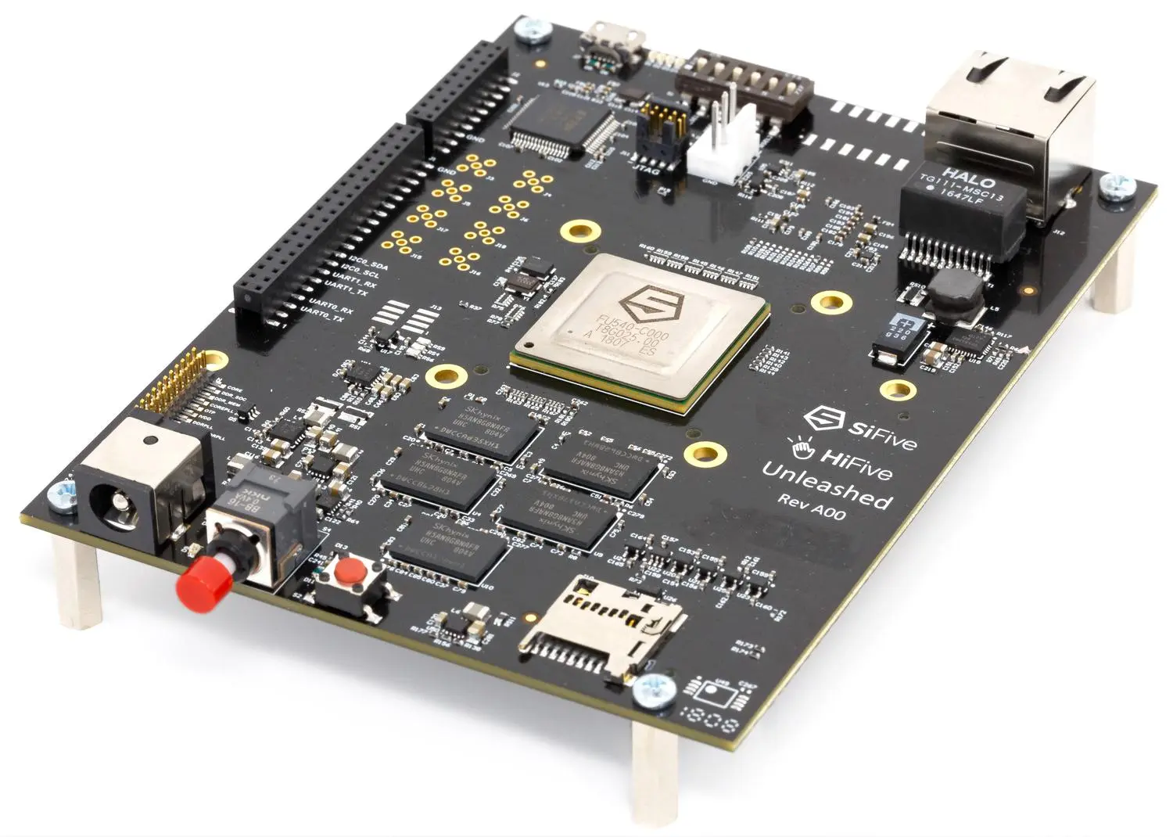
RISC-V 前沿进展
美国
2021 年 3 月，SiFive 公司与 DARPA 达成开放许可协议授权，SiFive 加入“DARPA 工具箱计划”（DARPA Toolbox Initiative）为 DARPA 项目参与者提供基于 RISC-V 的32 位和 64 位内核访问，以支持 DARPA 项目中应用程序和嵌入式应用的研发。
图5. SiFive推出的全球第一款运行 Linux的HIFIVE开发板
Notes:
SIFIVE公司是RISC-V指令集的行业先驱。2015年，伯克利研究团队又往前推进了一步，成立了SiFive初创公司，加速RISC-V的商业化进程。SiFive公司的定位和基于Linux开源社区的RedHat公司、基于Spark开源社区的Databricks公司一样，为用户提供高性能的处理器IP核以及集成了外围部件IP的SoC芯片。
2018年SIFIVE推出了全球第一款运行 Linux的HIFIVE开发板

Slide 23
RISC-V 前沿进展
欧洲
欧盟主要注重 RISC-V 与高性能计算的结合。
2018 年 12 月，欧盟推出“欧洲处理器计划”（European Processor Initiative），拟开发面向欧洲市场的自主可控低功耗微处理器，降低欧洲超级计算行业对外国科技公司的依赖。其中，“欧洲处理器加速器”（European Processor Accelerator）项目作为该计划的重要组成部分，其核心是采用免费和开源的 RISC-V 指令集架构，用于在欧洲境内开发和生产高性能芯片。
2021 年 9 月，该项目的最新成果是交付了 143 个欧洲处理器加速器芯片样本，这些加速器芯片专为高性能计算（HPC）应用程序设计。此外，2021 年 1 月开始的 Euro HPC eProcessor 项目旨在基于 RISC-V 指令集体系架构构建一个完全开源的欧洲全堆栈生态系统以适用于 HPC 和嵌入式应用。
Notes:
开源技术作为全球科技产业发展的一大驱动力，在新兴领域倍受推崇，开源 RISC-V 指令集架构尤为受到关注。目前，全球范围内已有部分国家根据自身需要布局卡位，支持 RISC-V 架构芯片研究及生态构建。

Slide 24
RISC-V 前沿进展
中国
中国试图通过 RISC-V 打破芯片领域技术封锁。
中国开放指令生态（RISC-V）联盟
2018年11月，中国开放指令生态（RISC-V）联盟（下简称“RISC-V中国联盟”）于8日在浙江乌镇召开的世界互联网大会上宣布成立。RISC-V中国联盟旨在以RISC-V指令集为抓手，联合学术及产业界推动开源开放指令芯片及生态的健康发展。因此，联盟制定了一个“三步走”计划，希望用10年左右的时间，到2030年逐步完成开源芯片生态的建立。据了解，RISC-V中国联盟发起单位包括中科院计算所、北京大学、清华大学、阿里—中天微、百度、中芯国际等近20家研究机构和企业，目前已有一批企业构建了开源芯片关键技术。
Notes:
RISC-V在中国的火热程度甚至超过美国，这背后也有地缘政治的原因。伴随着中美之间的贸易摩擦，科技冷战也开始打响。美国政府加大美国先进技术对中国企业的出口管制，迫使以华为为首的中国高科技企业寻求自主创新之道。虽然多年来中国科研院所和企业先后购买Intel、AMD、MIPS和Arm架构授权，但在微处理器研发和产业化方面都没能形成突破性进展，更谈不上“自主可控”了。RISC-V恰逢其时，短短两年时间内就在中国半导体业界形成“芯芯之火”的燎原之势。
中国试图通过 RISC-V 打破芯片领域技术封锁。2021 年，在《中华人民共和国国民经济和社会发展第十四个五年规划和 2035 年远景目标纲要》中，我国首次明确将“开源”列入五年发展规划；“十四五”期间，将支持数字技术开源社区等创新联合体发展，完善开源知识产权和法律体系，鼓励企业开放软件源代码、硬件设计和应用服务。同时，各级政府也积极布局 RISC-V 架构芯片。2018 年 7 月，上海市经济和信息化委员会发布的文件中将 RISC-V 相关产业列入政府产业扶持对象，而从事 RISC-V 架构相关设计和开发的公司将获得政策倾斜。
目前，我国本土已建立了两大 RISC-V 联盟，阿里巴巴公司、华为公司、计算所、中国科学院软件研究所、清华大学、浙江大学等国内机构也已相继加入 RISC-V 芯片研发阵营并发布多款 RISC-V 芯片产品。虽然中国学术界和产业界已成为推动 RISC-V 生态发展的重要力量，但在两方面仍有很大的进步空间：原始创新。目前，国内 RISC-V 开源社区的参与者数量较多，但原始创新较少，应用较多。因而，社区参与者应当更加注重原始创新，助力我国由开源大国迈向开源强国。前沿研究。目前，国内学术界基于 RISC-V 开展的前沿研究依然偏少。建议：我国应从产业和学术界发力原创性研究及前沿研究，促进更多有影响力的研究产出，增加 RISC-V 生态话语权。此外，软件生态的构建也至关重要。例如，在 EDA 领域，目前 RISC-V 处理器应用场景对芯片制程要求较低。国内可以借此通过开源方式建立 EDA 社区，汇聚人才，加速国内 EDA 行业发展。

Slide 25

RISC-V 前沿进展
中国
2021年中国部分RISC-V处理器新动态
阿里在推出的全球最强的RISC-V芯片——玄铁910上，流畅的运行了安卓系统，并宣布开源玄铁系列IP核的源代码
图6. 阿里平头哥半导体（T-Head）玄铁910
Notes:
、

Slide 26
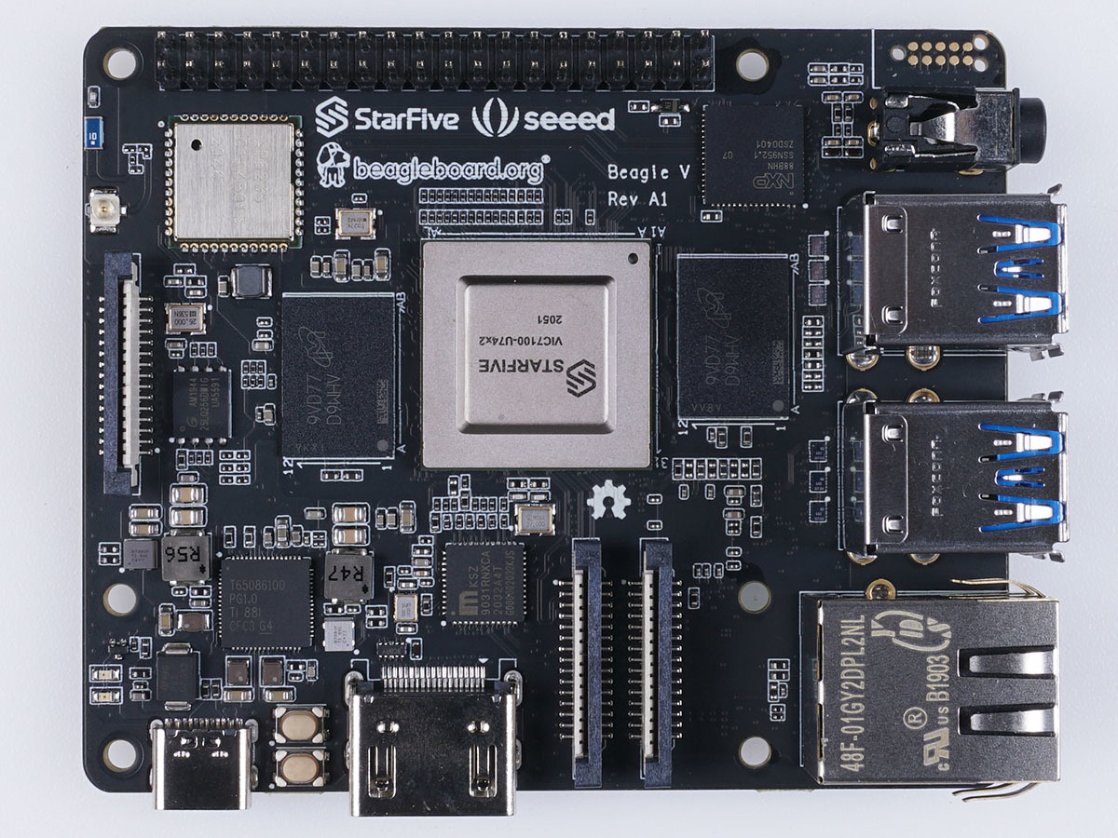
RISC-V 前沿进展
中国
2021年中国部分RISC-V处理器新动态
2021年1月13日，塞昉科技发布了全球首款基于开源Linux操作系统的RISC-V单板计算机——昉·星光AI单板计算机（Beagle-V）
图7. 昉·星光AI单板计算机
Notes:
昉科技CEO徐滔表示：“星光是全球首款用于边缘计算的、为Linux操作系统量身定做的RISC-V AI单板计算机。星光的问世，是RISC-V应用领域的一大突破，也是RISC-V 结合AI应用进入单板计算机领域的里程碑。” 2020年9月28日，赛昉科技就发布全球首款基于RISC-V的人工智能视觉处理平台——惊鸿7100。2020年12月，赛昉科技又发布全球性能最高的基于RISC-V的处理器内核——天枢系列处理器。而此次赛昉科技携手Seeed和BeagleBoard推出星光AI单板计算机，则进一步补齐了RISC-V硬件供应链，也进一步丰富了RISC-V产品系列及配套体系，为特定应用场景的产品创造了更多可能性。

Slide 27

RISC-V 前沿进展
中国
2021年中国部分RISC-V处理器新动态
首届RISC-V中国峰会上，中科院大学教授、中科院计算所研究员包云岗，发布了开源高性能RISC-V处理器核心——香山。
香山是一款开源RISC-V处理器核，它的架构代号以湖命名。第一版架构代号是“雁栖湖”。这款处理器的RTL代码于2021年4月完成，已经在7月15日基于TSMC28nm工艺流片，目前频率为1.3GHz。
第二版架构代号是“南湖”，这是向建党100周年致敬。“南湖”计划在2021年年底流片，将采用中芯国际14nm工艺，目标频率是2GHz。
Notes:
目前，我国本土已建立了两大 RISC-V 联盟，阿里巴巴公司、华为公司、计算所、中国科学院软件研究所、清华大学、浙江大学等国内机构也已相继加入 RISC-V 芯片研发阵营并发布多款 RISC-V 芯片产品。虽然中国学术界和产业界已成为推动 RISC-V 生态发展的重要力量，但在两方面仍有很大的进步空间：原始创新。目前，国内 RISC-V 开源社区的参与者数量较多，但原始创新较少，应用较多。因而，社区参与者应当更加注重原始创新，助力我国由开源大国迈向开源强国。前沿研究。目前，国内学术界基于 RISC-V 开展的前沿研究依然偏少。建议：我国应从产业和学术界发力原创性研究及前沿研究，促进更多有影响力的研究产出，增加 RISC-V 生态话语权。此外，软件生态的构建也至关重要。例如，在 EDA 领域，目前 RISC-V 处理器应用场景对芯片制程要求较低。国内可以借此通过开源方式建立 EDA 社区，汇聚人才，加速国内 EDA 行业发展。

Slide 28
参考文献
[1] Waterman A,Asanović K. The RISC-V Instruction Set Manual[S/OL].2019-12-13.https://riscv.org/.
[2] 刘畅,武延军,吴敬征,赵琛.RISC-V指令集架构研究综述[J].软件学报,2021,32(12):3992-4024.DOI:10.13328/j.cnki.jos.006490.
[3] 雷思磊.RISC-V架构的开源处理器及SoC研究综述[J].单片机与嵌入式系统应用,2017,17(02):56-60+76.
[4] 王诲喆,唐丹,余子濠,刘志刚,解壁伟,包云岗.开源芯片、RISC-V与敏捷开发[J].大数据,2019,5(04):50-66.
[5] 潘树朋,刘有耀,焦继业,李昭.基于RISC-V浮点指令集FPU的研究与设计[J].计算机工程与应用,2021,57(03):80-86.
[6] 潘树朋,刘有耀.RISC-V微处理器以及商业IP的综述[J].单片机与嵌入式系统应用,2020,20(06):5-8+12.

Slide 29
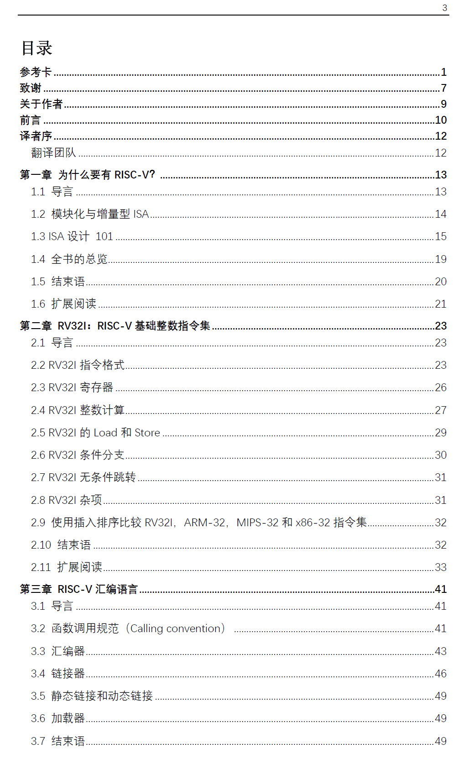
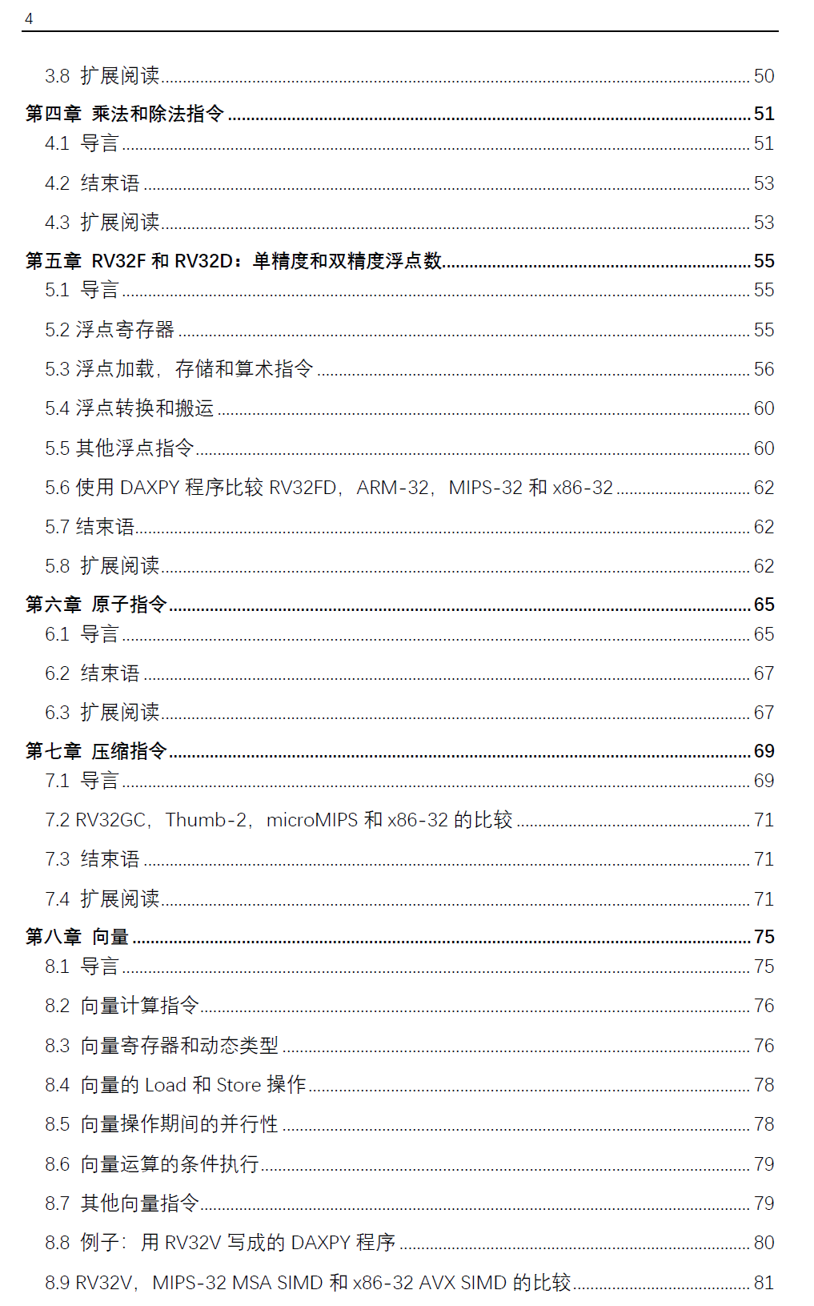
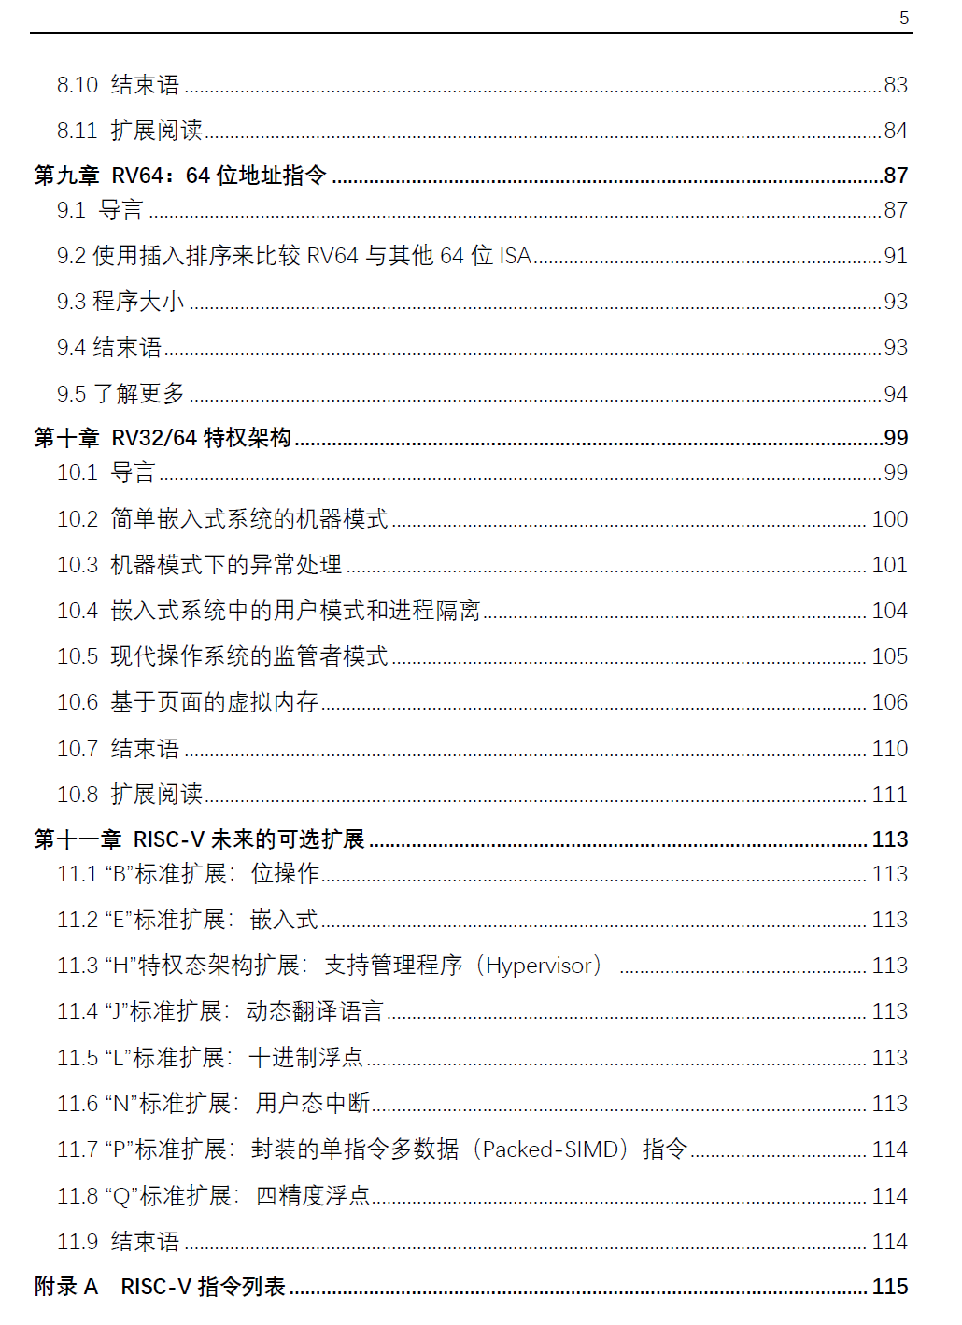
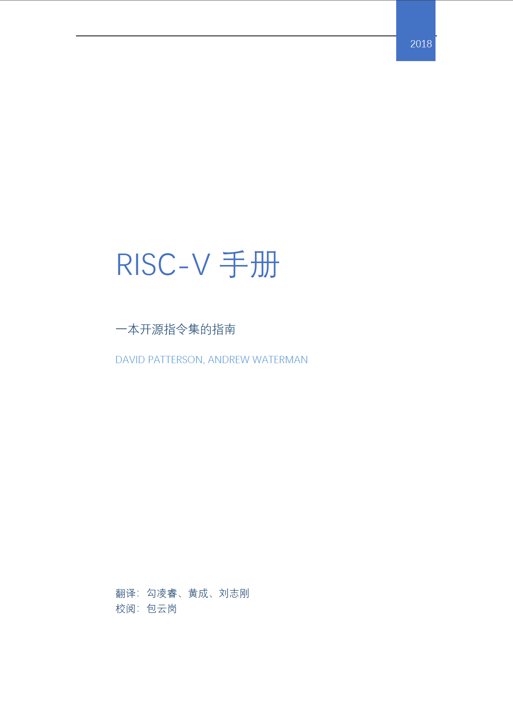
参考文献（RISC-V手册）

Slide 30
谢谢
如有错漏之处，敬请指正

